Slide 1
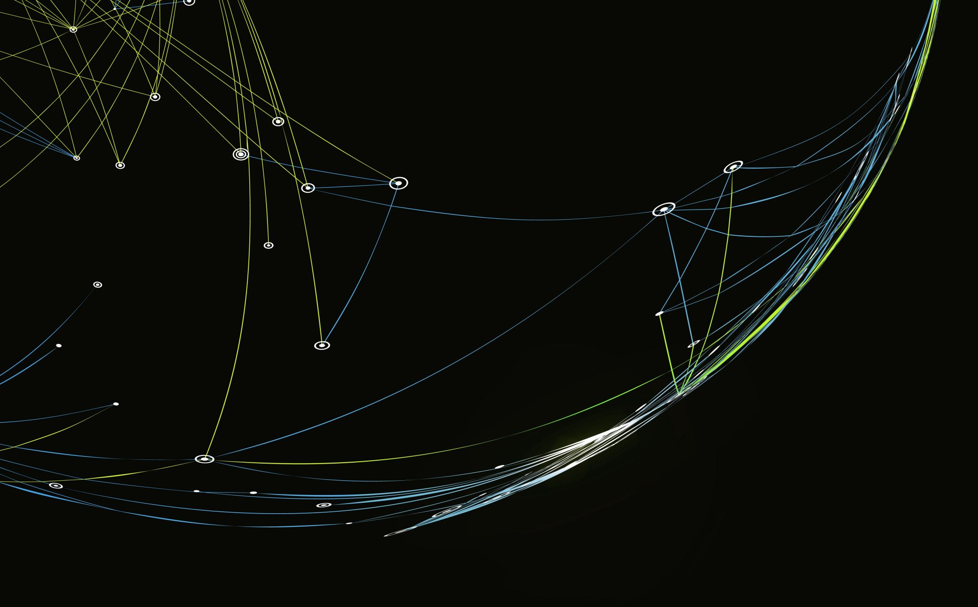
GAN
Generative Adversarial Networks

Slide 2
GAN이란?
생성적 적대신경망 (Generative Adversarial Networks)
딥러닝의 원리를 활용해 가상의 이미지를 생성하는 알고리즘
대표적인 비지도학습 방법 중 하나

Slide 3
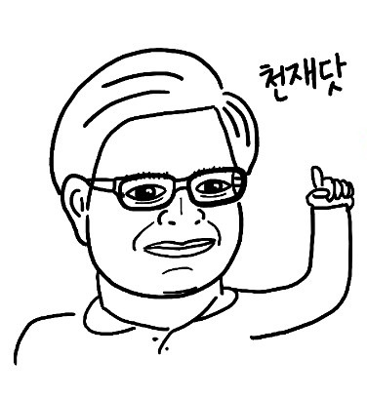
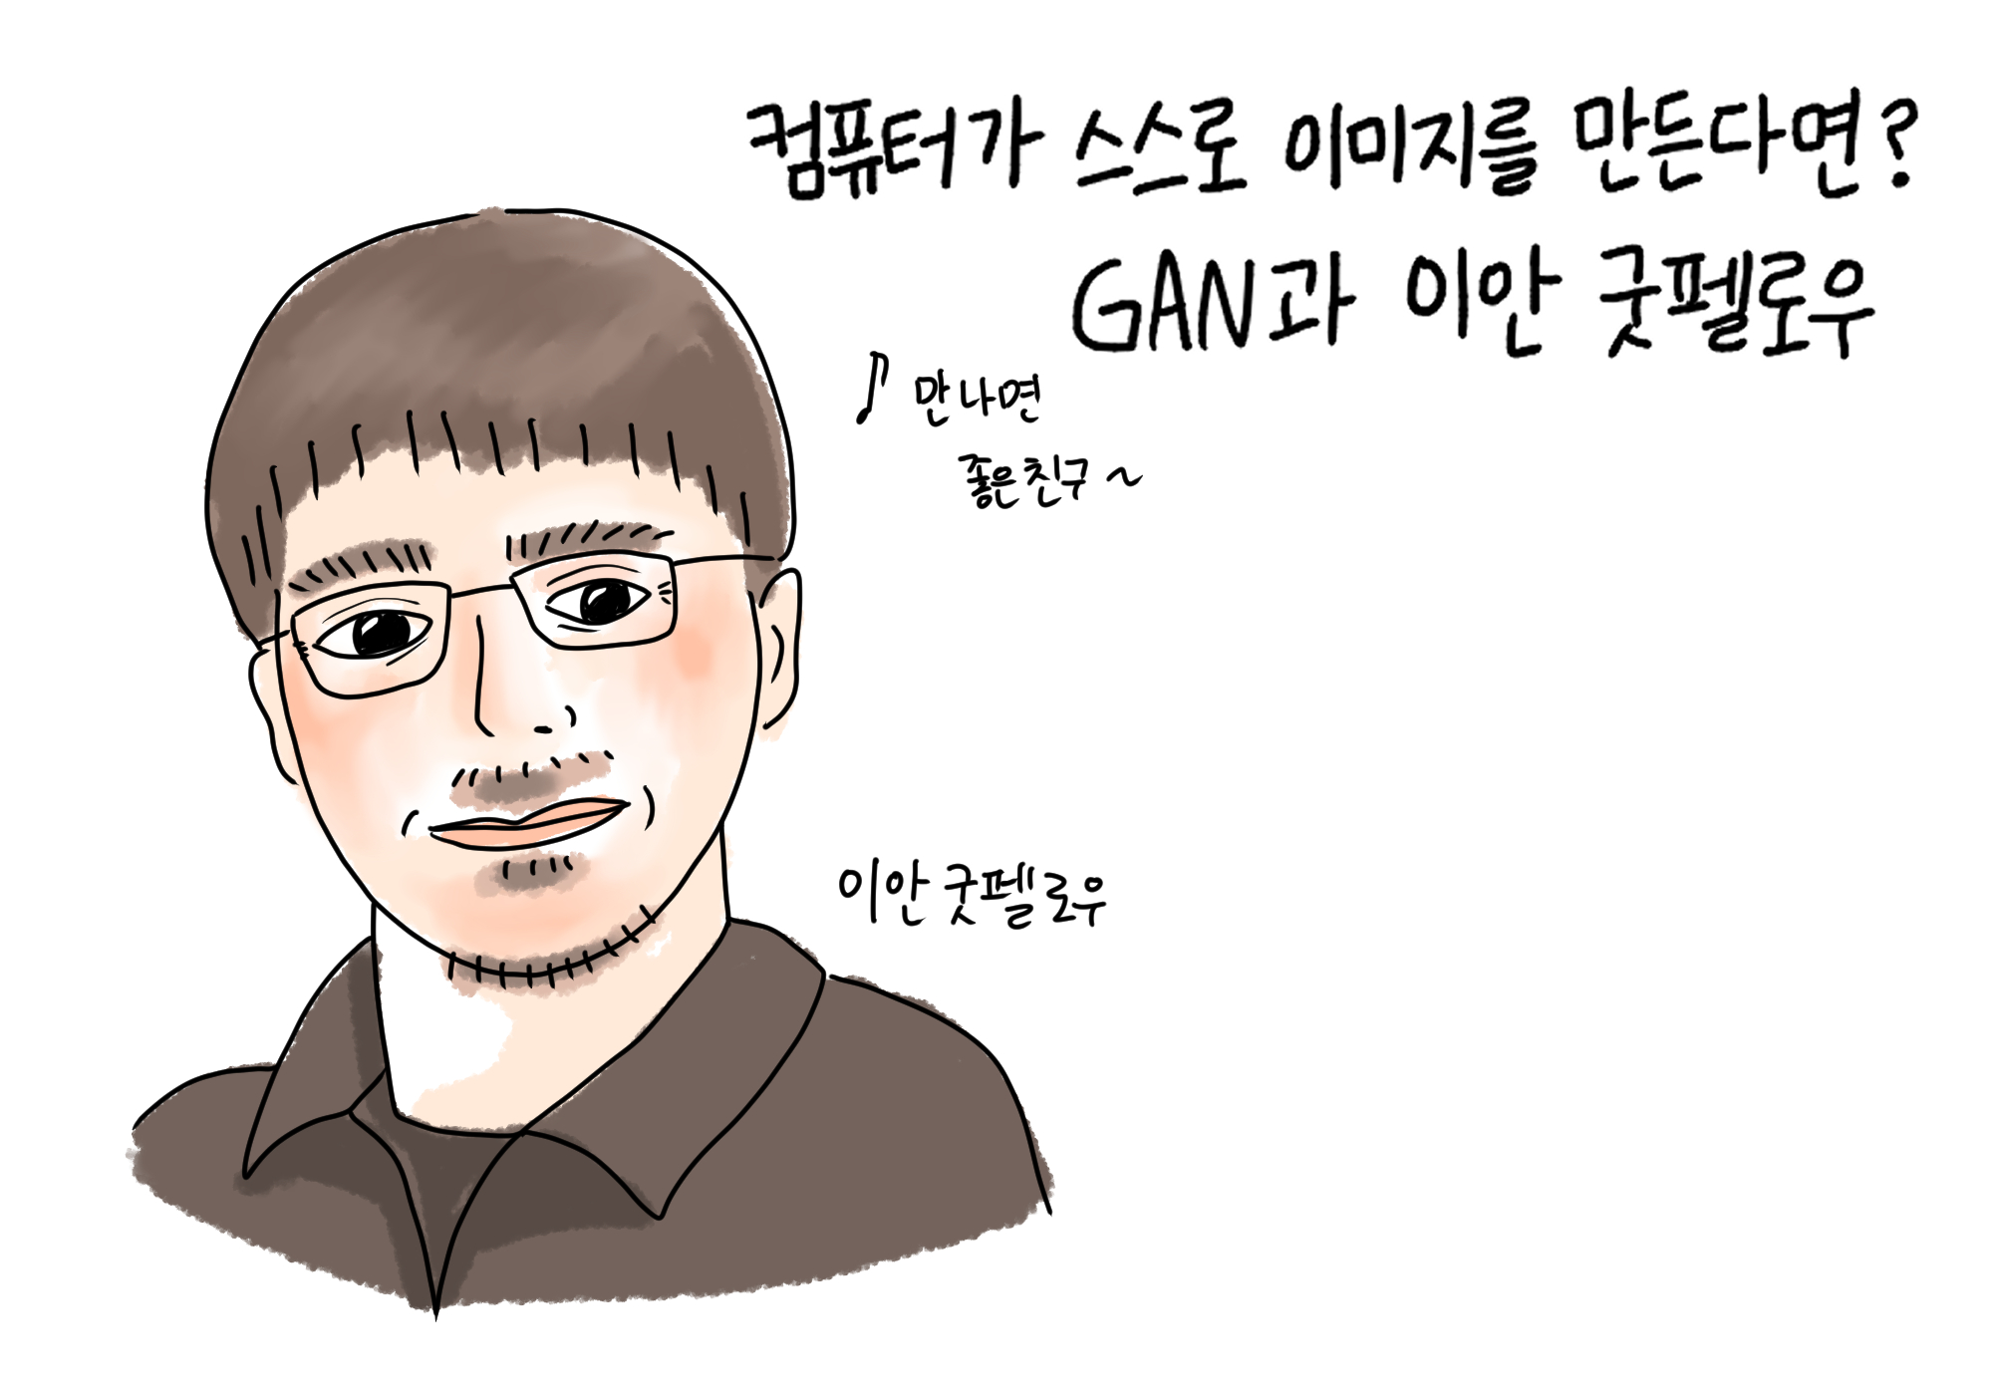

Slide 4
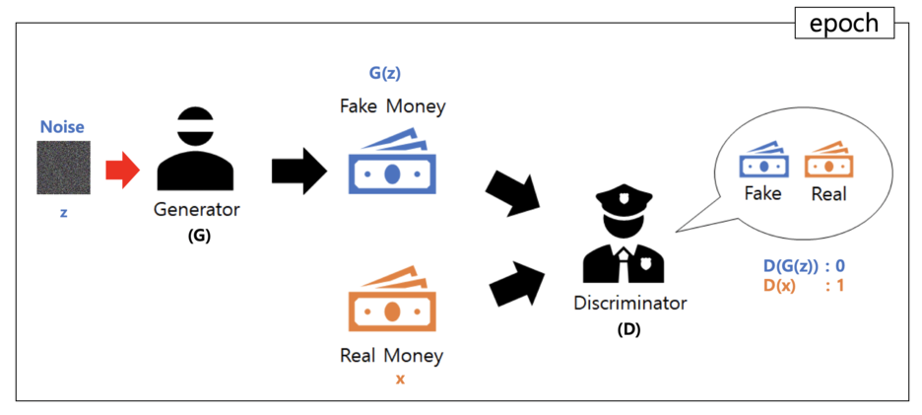
가짜 이미지
노이즈 입력
생성자
일치도 판별
판별자
진짜 이미지

Slide 5
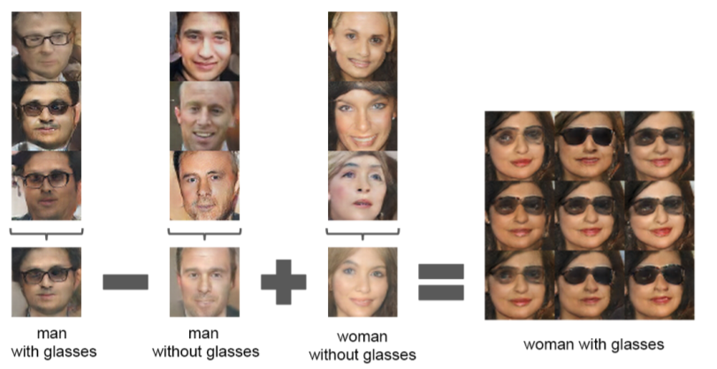

Slide 6
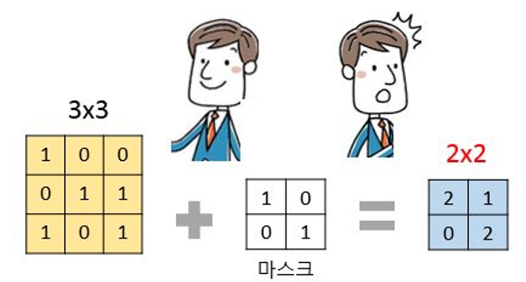

Slide 7
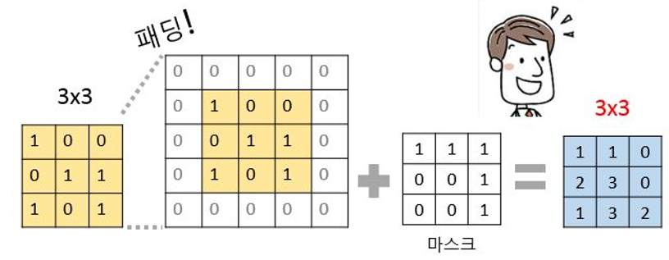

Slide 8
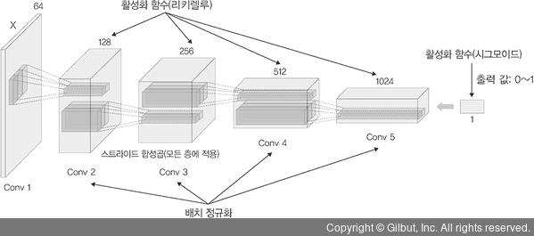

Slide 9
